Slide 1
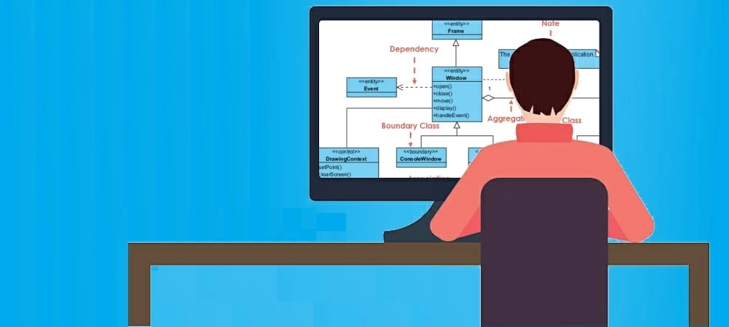
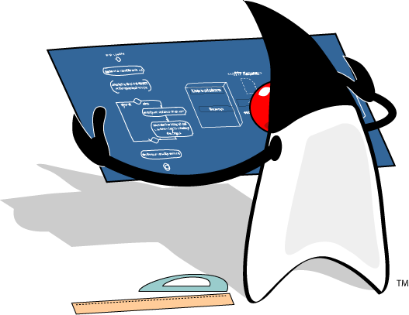

Modelação e Programação (MOP) Apresentação

Slide 2

Licenciatura em Engenharia Informática e Multimédia
Semestre de verão, 2021/22
2º Semestre
Professores
António Teófilo (com dispensa de serviço docente)
Carlos Junior
Pedro Fazenda (Responsável), pedro.fazenda@isel.pt, Gab. C, CEDET
João Ventura

Slide 3









Percurso em Sistemas Informáticos
Tecnologias de Informação
Modelação em Ambientes Virtuais
Matemática Aplicada à Engenharia
Sensores e
Actuadores
Matemática e Programação
Modelação e Programação
Matemática para Computação Gráfica
Processamento Digital de Sinais
Computação Física
Raciocínio Probabilístico e Simulação
Fundamentos de Sistemas Operativos
Animação em Ambientes Virtuais
Formação Complementar
Comunicações e Processamento
de Sinais
Modelação e Simulação de
Sistemas Naturais
Infra-estruturas Computacionais Distribuídas
Produção de Conteúdos Multimédia
Redes de Computadores
Codificação de Sinais
Multimédia
Inteligência Artificial para Sistemas Autónomos
Sistemas de Bases de Dados
Redes e Serviços de Comunicação Multimédia
Redes de Internet
Processamento de Imagem e Visão
Aprendizagem Automática
Sistemas Multimédia para a Internet
Opção
Tecnologias Avançadas de Redes
Projecto LERCM
Interacção em Ambientes Virtuais
Segurança em Redes
Desenvolvimento de Aplicações Móveis

Slide 4
MoP Apresentação
Programa
Calendário
Regras de avaliação
Ferramentas de Desenvolvimento
Bibliografia

Slide 5
Programa
Breve Revisão /Indrodução ao Java(Matéria de TI)
Tipos primitivos, controlo de fluxo, etc.
Recursividade
Classes, métodos e objectos
Herança
Lançamento e tratamento de excepções
I/O para e de ficheiros
Estruturas de dados dinâmicas
Programação com eventos sobre a interface gráfica Swing
Multimédia sobre swing
Padrões de desenho
XML, DTD e XPath

Slide 6
Programa – breve perspectiva
Introdução ao Java (Revisão de Tecnologias de Informação)
O básico
recursividade
Classes, métodos e objectos
Classes com métodos estáticos
Objectos, classes com contexto de instância, criar objectos e usá-los
Modelar problemas com objectos
Herança
Classes que estendem a funcionalidade de outras classes
Assim poupamos trabalho, por não ter de fazer tudo de início e todos objectos dessas podem ser guardadas como se fossem uma instância da classe base

Slide 7
Programa – breve perspectiva (cont)
Tratamento de excepções
Em caso de erro lançar uma excepção; fazer código para reagir a essa excepção e definir onde esse código será executado.
Assim faz-se o código normal separado do código de tratamento de erros.
Streams e I/O (input/Output) em ficheiros
Escrita e leitura em ficheiros em modo texto.
Permite: guardar o estado de uma aplicação em ficheiro e mais tarde ler. esse estado; e também importar e exportar dados.
Estruturas de dados dinâmicas
Estruturas cuja capacidade é flexível.
Com elas podemos suportar qualquer número de objectos.
E genéricos, iteradores e enumerados.

Slide 8
Programa – breve perspectiva (cont)
Programação com eventos sobre a interface gráfica Swing
Componentes gráficos: label, button, checkBox, comboBox, list, table, timer, panel, menu, menuItem, etc.
Adicionar listeners aos vários componentes gráficos, que permitem a execução de um método quando ocorre um evento.
Escrever o código desses listeners e definir as respectivas acções a executar (quando ocorre um determinado evento num componente gráfico).
Finalmente a interface gráfica – Swing.
Multimédia
Som e vídeo em Swing.
Padrões de desenho
Padrões de desenho populares e UML.
XML DTD e XPATH
Gramáticas e documentos XML, utilização do XPATH para selecionar informação do XML

Slide 9
Calendário previsto – Plano do Semestre de Verão 2021/2022
Semana | Sem | Feriados | Matéria da Semana | TPs
07/03/2022 | 1 |  | Apresentação, Classes instanciáveis, atributos e métodos de instância e objetos, UML | TP1 20/04
14/03/2022 | 2
21/03/2022 | 3 |  | Herança Herança – classes abstractas e interfaces Genéricos, Introdução às Excepções, EDD, Iteradores, ArrayList | TP2 10/04
28/04/2022 | 4 |  | Herança – classes abstractas e interfaces
04/04/2022 | 5 |  | Genéricos, Introdução às Excepções, EDD, Iteradores, ArrayList | TP2 25/04
11/04/2022 | 6 | 15 (Sex), 17 (Dom) | Interrupção de Actividades Letivas – Páscoa (14/04 – 18/04) XML + DTD XPATH | TP3 01/05
18/04/2022 | 7 |  | XML + DTD | TP3 01/05
25/04/2022 | 8 | 25 (Seg) 1(Dom) | XPATH
02/05/2022 | 9 |  | Swing Swing e Multimedia | TP4 Parte A 22/05
09/05/2022 | 10 |  | Swing | TP4 Parte A 30/05
16/05/2022 | 11 |  | Swing e Multimedia
23/05/2022 | 12 |  | Excepções, I/O em Streams | TP4 Parte B 18/06
30/05/2022 | 13 |  | Programação Funcional/ Sintaxe de Expressões Lambda
06/06/2022 | 14 | 10 (Sex) | Padrões de desenho
13/06/2022 | 15 | 13(Seg), 16 (Qui) | Fim das aulas (18/06)

Slide 10

Calendário previsto – Plano do Semestre
Semana | Sem | Feriados
20/06/2022
27/06/2021 |  |  | Semana das Discussões Individuais do TP4/Avaliação
04/07/2021
11/07/2021
18/07/2021 25/07/2021

Slide 11

Regras de avaliação
Componente Prática – 3 Trabalhos de Laboratório
valem 30% da nota final da disciplina
Realizados em grupos de até 2 alunos
Cada trabalho necessita de ter uma apreciação positiva (>=10 valores)
Nota global atribuída em discussão oral, com valor mínimo de 10v
Qualquer plágio detetado implica a reprovação de todo o grupo
Em cada grupo, todos os alunos desse grupo são responsáveis por todos os trabalhos do grupo
Trabalhos:
TP1 – 10% da nota final (Classes e Objectos)
TP2 – 10% da nota final (Herança e Interfaces)
TP3 – 10% da nota final (XML, DTD e XPATH)

Slide 12
Regras de avaliação
Avaliação Individual (substitui o exame)
Tem de ser feito individualmente sem apoio dos colegas (é um exame)
Vale 70% da nota final
O trabalho é dividido em duas partes
TP4 – Parte A, 20% da nota final (Pleanamento de uma Aplicação/Jogo)
TP4 – Parte B, 50% da nota final (Implementação da Parte A)
Cada parte necessita de ter uma apreciação positiva
Para ter apreciação positiva, a parte B terá que estar 100% funcional
A discussão deste trabalho abrange toda a matéria
Notas atribuídas em discussão oral, com valor mínimo de 10v
Qualquer plágio detectado implica a reprovação imediata
O apoio dos docentes ao trabalho termina no último dia de aulas

Slide 13


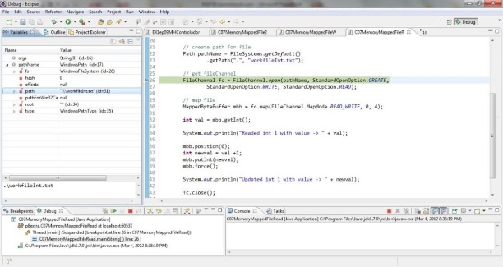
Ferramentas de desenvolvimento
Plataforma de execução: Java
JDK 8 (Java SE Development Kit)
Versão corrente: JDK 8u241
Download: https://www.oracle.com/java/technologies/javase-downloads.html
Java SE Downloads, Java SE 8u241, JDK Download, escolher versão (S.O.)
Plataforma de desenvolvimento: Eclipse
Eclipse, versão corrente Eclipse 2019-12:
Download em: https://www.eclipse.org/downloads/packages/
Package: Eclipse IDE for Java Developers
: Eclipse IDE for Java Developers

Slide 14
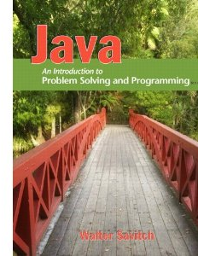
Bibliografia
Java: An Introduction to Problem Solving and Programming
6ª edição
Walter Savitch
Disponibilizado:
Livro em PDF
Slides em PDF
Código
Edição corrente: 8ª

Slide 15

Bibliografia complementar
Teach your self Java in 21 days
PDF disponibilizado no moodle
Tutorial oficial do java, no site da Oracle:
http://docs.oracle.com/javase/tutorial/index.html
As nossas matérias encontram-se em: Trails Covering the Basics
Este tutorial é o tutorial oficial do java, por isso seria excelente que conseguissem aprender por ele. Tal dava-vos um excelente traquejo para qualquer tarefa Java que tenham que vir a realizar no futuro, dentro das nossa matéria ou fora dela.
Tutoriais do java online
http://www.tutorialspoint.com/java/
Derek Banas: www.youtube.com/playlist?list=PLE7E8B7F4856C9B19
…

Slide 16

Outras notas
Preparar o browser para produtividade Java:
Criar uma pasta de nome Java nos favoritos do vosso browser e nela colocar com os seguintes links:
API Java:
JSE 8: https://docs.oracle.com/javase/8/docs/api/index.html?overview-summary.html
JSE 9: https://docs.oracle.com/javase/9/docs/api/index.html?overview-summary.html
Tutorial java
http://docs.oracle.com/javase/tutorial/index.html
Várias APIs, Java 8, facultativo
http://docs.oracle.com/javase/8/docs/index.html

